Slide 1


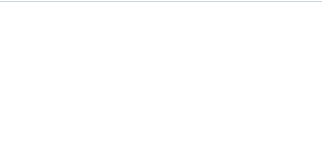
XÂY DỰNG CÁC MỎ THÔNG MINH TRONG TẬP ĐOÀN
VÀ CƠ HỘI CHO VIỆN CƠ KHÍ NĂNG LƯỢNG VÀ MỎ - VINACOMIN
Trình bày: ThS. Phạm Văn Hiếu
Trung tâm Tự động hóa và Công nghệ thông tin
Viện Cơ khí Năng lượng và Mỏ - Vinacomin
Hà Nội, ngày 09 tháng 6 năm 2026

Slide 2
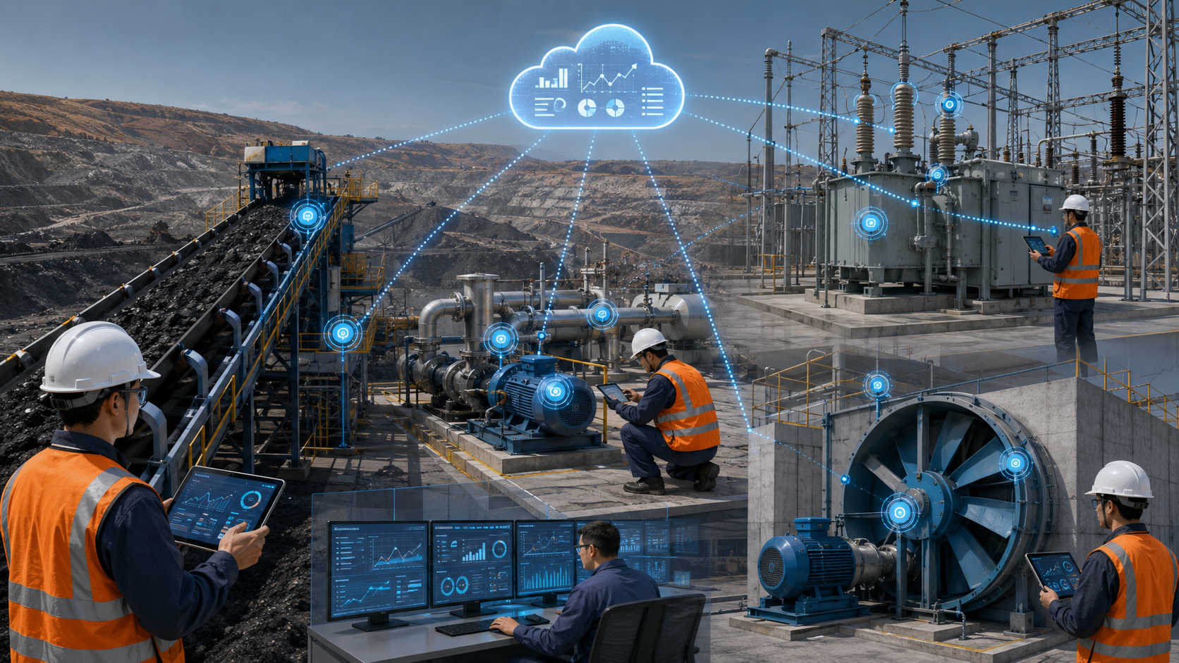
Bối cảnh: chuyển đổi số là xu hướng tất yếu
Tự động hóa và dữ liệu số đang trở thành nền tảng vận hành của các tập đoàn công nghiệp lớn.
EVN: trạm biến áp không người trực, điều khiển từ xa, lưới điện thông minh
Dầu khí: đơn vị chuyên môn sâu về bảo trì, kiểm định, vật tư, công nghệ
TKV: cần lực lượng kỹ thuật chủ động để triển khai và duy trì hệ thống
Thông điệp
Mỏ thông minh không chỉ là phần mềm; đó là năng lực vận hành, thiết bị, hạ tầng và con người.
IEMM - Mỏ thông minh
2

Slide 3
Định hướng TKV: tự động hóa, tin học hóa, chuyển đổi số
Các chương trình, đề án đã tạo hành lang để hình thành mô hình mỏ thông minh.
2017
2018
2024
2025
2030
Chương trình hành động THH-TĐH
Đề án 2394/QĐ-TKV 2020-2025, tầm nhìn 2030
Đề án chuyển đổi số 243/QĐ-TKV
Mở rộng giám sát tập trung, hạ tầng dữ liệu
Mục tiêu doanh nghiệp số
Hai trục mục tiêu: quản lý - điều hành SXKD trên nền tảng số
và kết nối phát triển nguồn nhân lực
IEMM - Mỏ thông minh
3

Slide 4
Cơ hội cho Viện CKNL&Mỏ trong mỏ thông minh
Nhu cầu tự động hóa tạo ra không gian mới cho tư vấn, thiết kế, chế tạo, lắp đặt, kiểm tra và chuyển giao công nghệ.
01
Nâng cấp cơ giới hóa - tự động hóa
03
Hạ tầng mạng & thu thập dữ liệu
thiết bị vận tải, thông gió, đào lò, lò chợ
mạng tốc độ cao toàn mỏ, cảm biến, gateway, lưu trữ
02
Thiết bị điện & điều khiển
04
Dịch vụ kỹ thuật cao
biến tần, khởi động mềm, đóng cắt, truyền thông kỹ thuật số
khảo sát, kiểm tra, hiệu chỉnh, bảo trì, đào tạo, chuyển giao
IEMM - Mỏ thông minh
6

Slide 5
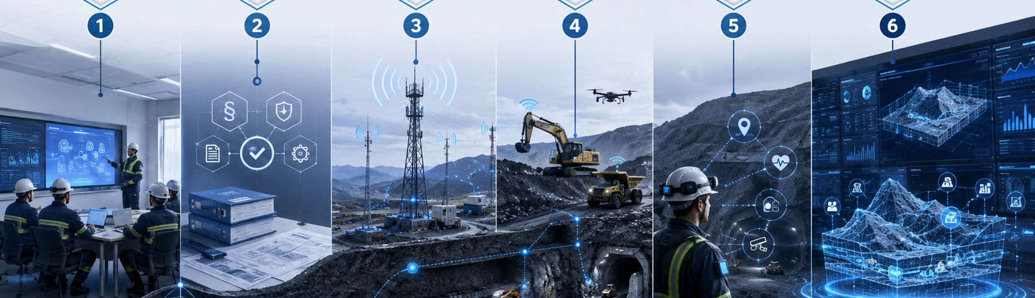
Lộ trình đề xuất cho Viện
Đi từng bước nhỏ, tạo năng lực lõi trước khi tham gia các dự án mỏ thông minh quy mô lớn.
01
02
03
04
05
06
Đào tạo nhận thức
Định mức & tiêu chí kỹ thuật
Hạ tầng mạng toàn mỏ
Giám sát tập trung
Cung cấp thiết bị kết nối
Giải pháp an toàn
2024-2025
2024-2025
2025+
2025+
2025+
các năm tiếp theo
Mục tiêu: hình thành năng lực triển khai trọn gói từ tư vấn,
tiêu chuẩn, thiết bị đến vận hành thử và đào tạo.
IEMM - Mỏ thông minh
8

Slide 6
Thách thức
Cơ hội lớn nhưng yêu cầu năng lực tổ chức, nhân lực và thiết bị phục vụ phải được chuẩn bị trước.
Nhân lực mỏng, phân tán
chưa hình thành lực lượng chuyên trách đủ mạnh
Khoảng cách chuyên môn
người giỏi tự động hóa cần hiểu sâu mỏ; người hiểu mỏ cần tăng năng lực số
Thiết bị thử nghiệm hạn chế
cần phòng thử nghiệm, mô hình tích hợp, năng lực hiệu chuẩn
Cạnh tranh từ bên ngoài
doanh nghiệp tư nhân nhanh nhạy, tiếp cận thị trường nhanh
Đề xuất: tổ chức lại lực lượng tự động hóa - mỏ thông minh theo nhóm chuyên môn lõi
IEMM - Mỏ thông minh
9

Slide 7
Lợi thế riêng của Viện trong hệ sinh thái TKV
Viện có nền tảng hiểu mỏ, thiết bị và văn hóa ngành than - đây là lợi thế mà đơn vị ngoài ngành khó có ngay.
Hiểu thiết bị và công nghệ khai thác
từ vận tải, thông gió, điện mỏ đến đào lò, lò chợ
Dễ tiếp cận hiện trường
khảo sát mỏ, dự án mở rộng, tuyến lò, điều kiện vận hành
Niềm tin nội bộ ngành
cùng hệ sinh thái TKV, dễ phối hợp thử nghiệm và nhân rộng
Có thể phát triển sản phẩm nội địa
giảm phụ thuộc bên ngoài, chủ động bảo trì và nâng cấp
Cảnh báo: lợi thế ban đầu sẽ mất nếu chậm chuẩn bị lực lượng, quy trình và sản phẩm mẫu.
IEMM - Mỏ thông minh
10

Slide 8
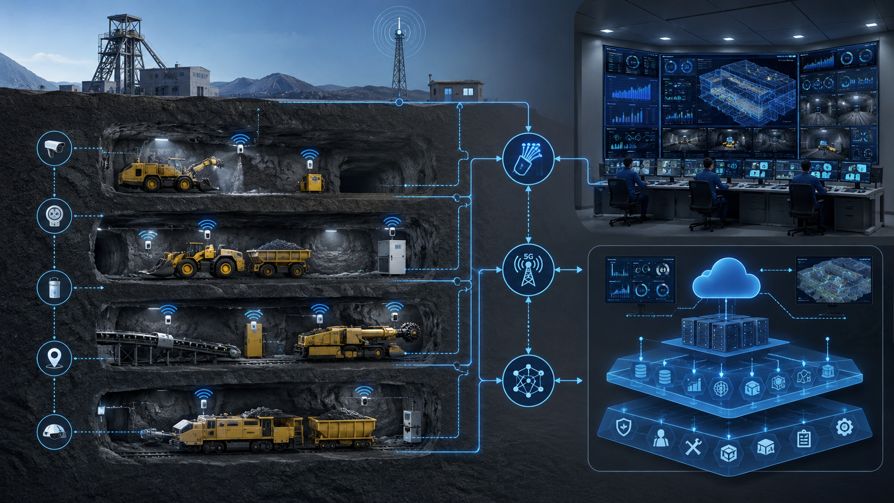
Trân trọng cảm ơn
Quý đại biểu đã chú ý lắng nghe
Xin kính mời trao đổi, góp ý
Viện Cơ khí Năng lượng và Mỏ - Vinacomin
IEMM - Mỏ thông minh
12

